Slide 1
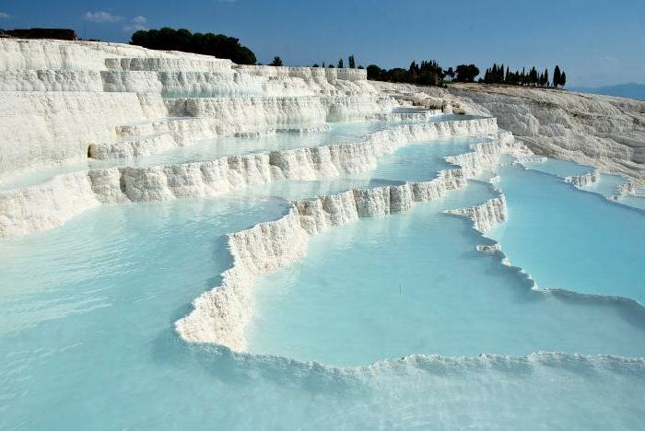
полезные исКопаемые

Slide 2
Цель: Ознакомление детей с полезным ископаемым –солью.
Познавательное развитие:
*познакомить детей с солью, её свойствами;
*систематизировать знания о полезных ископаемых - песке, глине, торфе, меле, камнях;
* развивать умение анализировать, делать выводы;
*воспитывать бережное отношение к природным богатствам.
Социально - коммуникативное развитие:
*совершенствовать умение самостоятельно готовить материал к проведению исследований, убирать своё рабочее место;
*развивать навык взаимопомощи, сотрудничества;
*воспитывать коммуникативные качества детей.
Речевое развитие:
*продолжать работу по обогащению природоведческого словаря (соленец, поваренная, керамзит);
*упражнять в умении подбирать прилагательные к существительному – соль;
*совершенствовать умение составлять небольшие рассказы из личного опыта, вести диалог;
*воспитывать умение слушать своего товарища.
Художественно – эстетическое развитие:
*совершенствовать умение творчески применять ранее усвоенные способы изображения предметов;
*развивать умение самостоятельно подбирать необходимый материал для творчества;
*воспитывать аккуратность в работе.
Физическое развитие.
*закреплять умение в прыжках на 2х ногах с продвижением вперёд, в лазании;
*развивать тактильную чувствительность и мелкую моторику рук;
* воспитание волевых качеств (смелость, решительность, уверенность в своих силах, выдержка, настойчивость в преодолении трудностей).

Slide 3
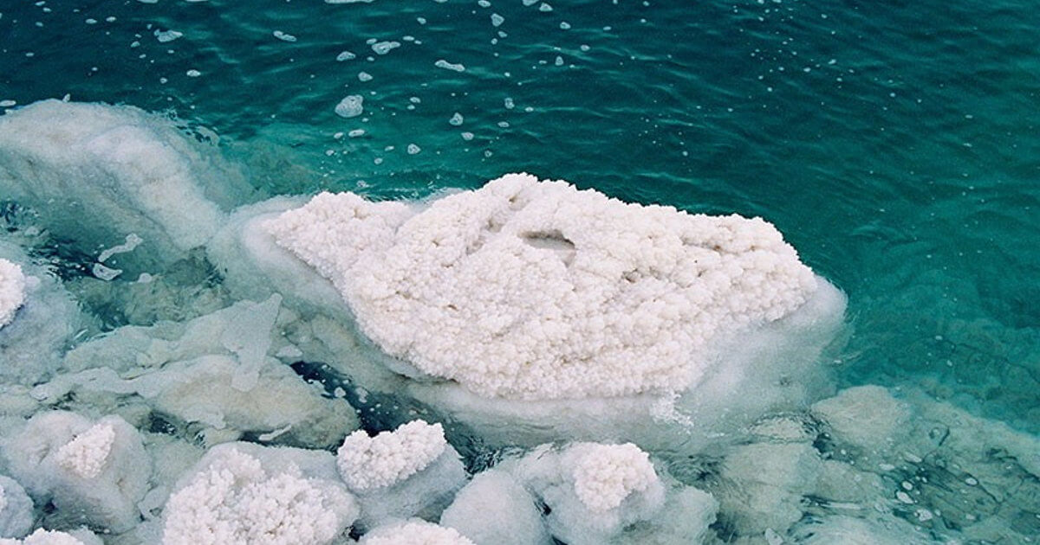
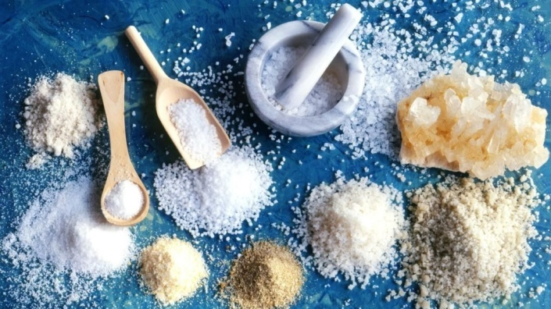

Slide 4
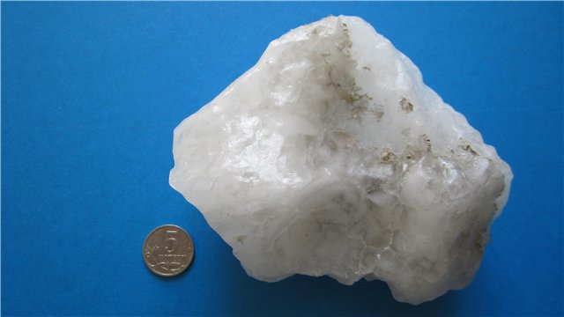
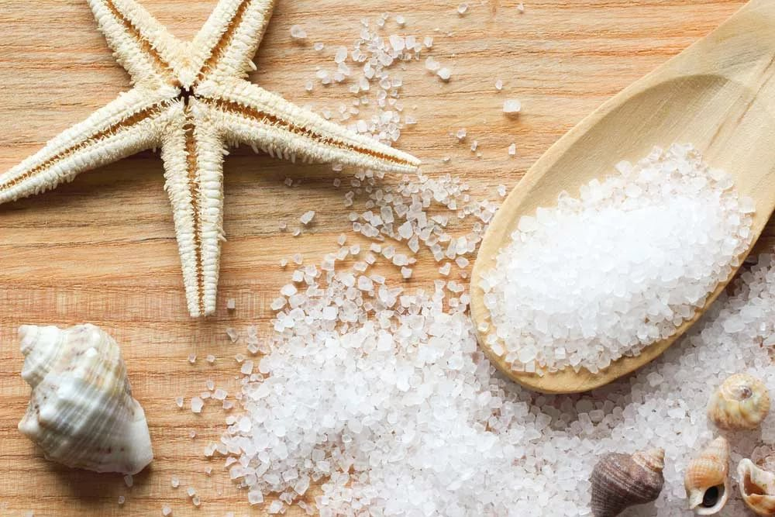
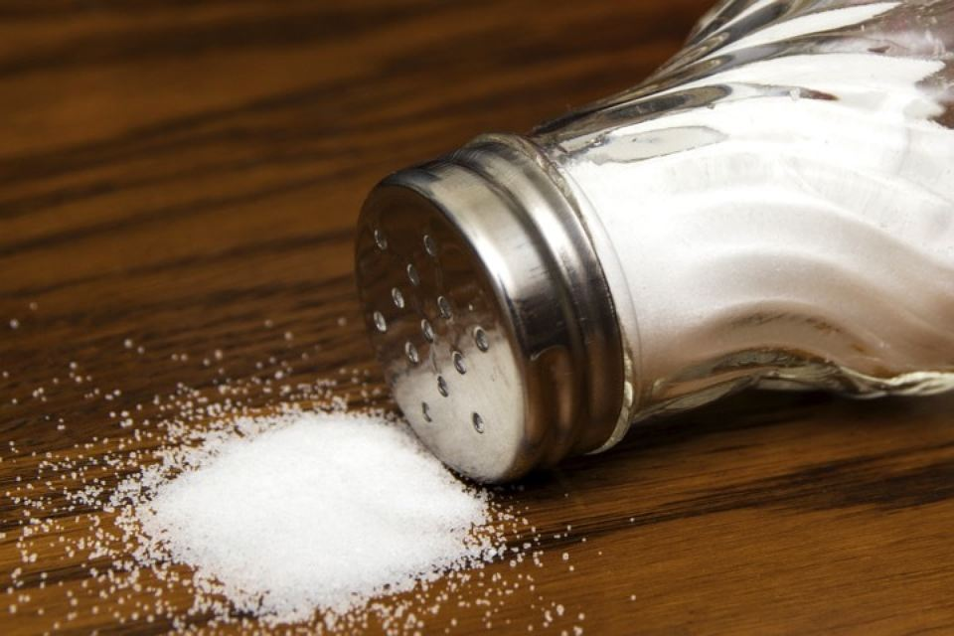
Какая бывает соль?

Slide 5
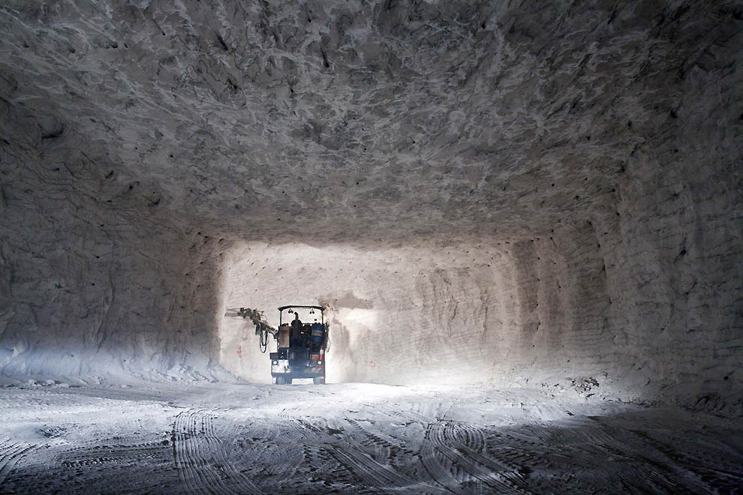
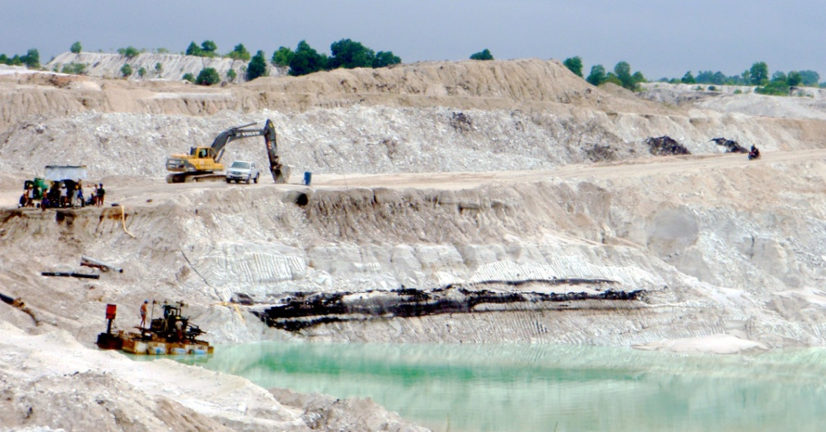
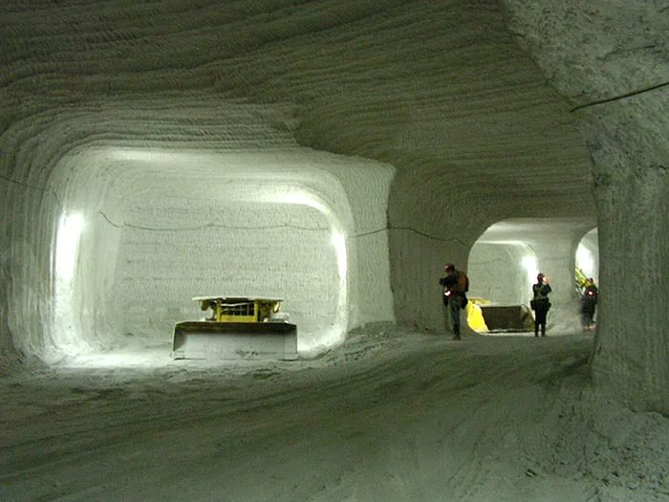
Каменная соль

Slide 6
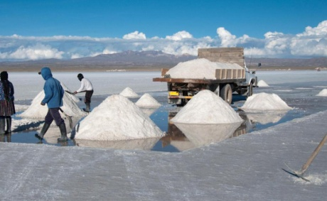
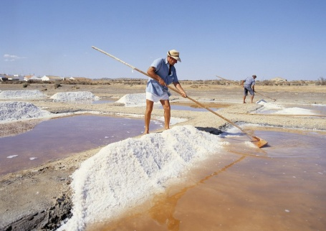
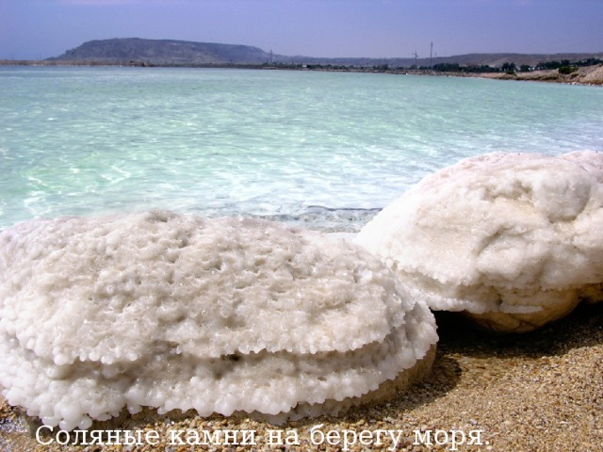
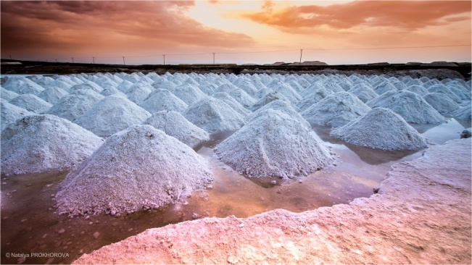
Морская соль

Slide 7
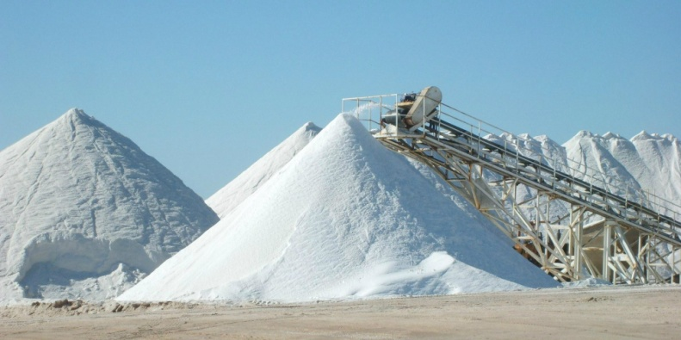
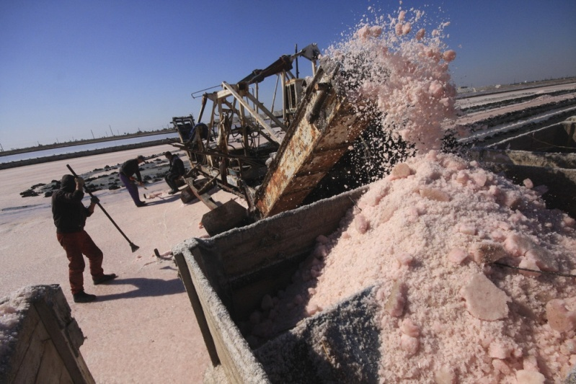
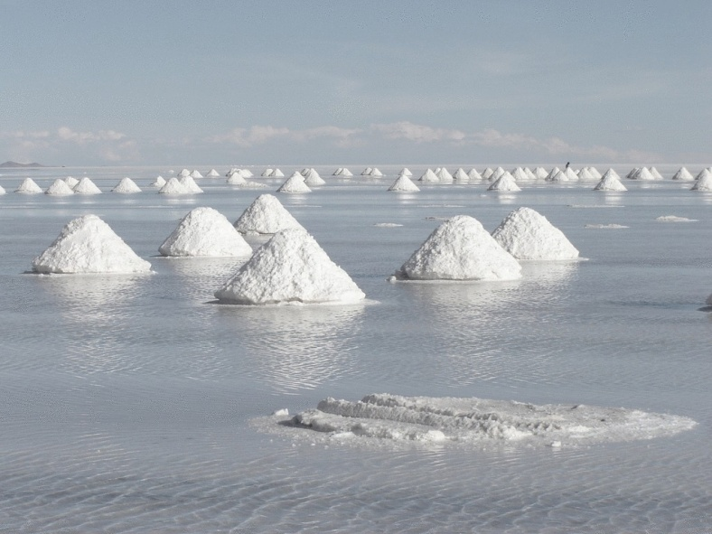
Поваренная соль

Slide 8
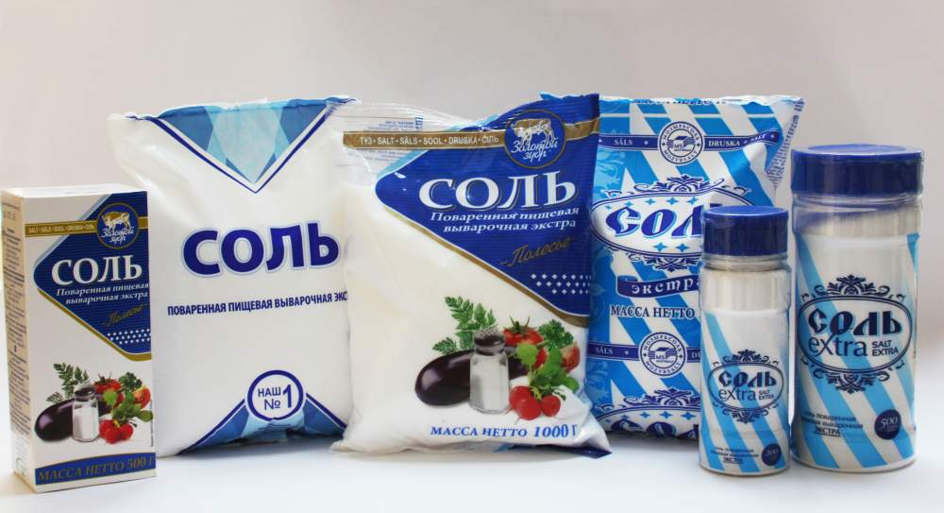

Slide 9
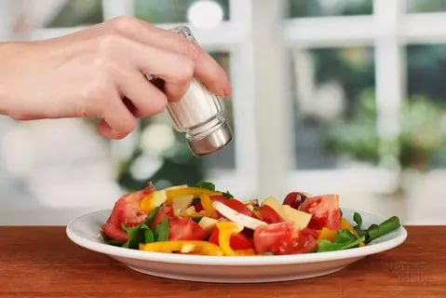
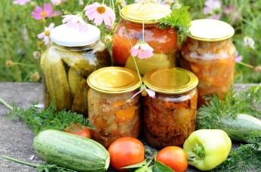
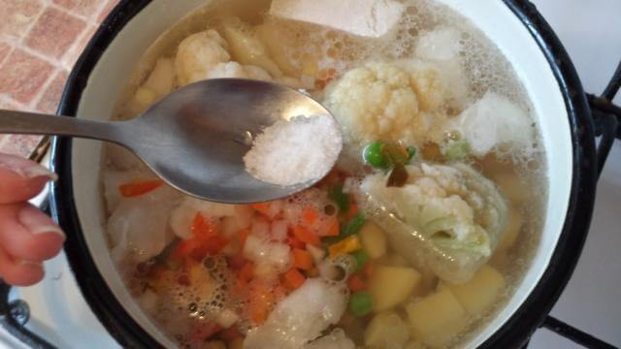
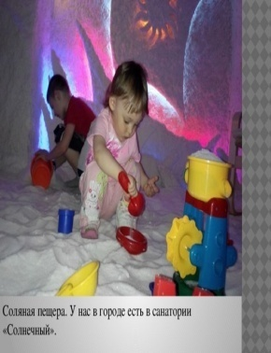
Использование соли
Использование соли в приготовлении пищи,
консервировании овощей на зиму.

Slide 10
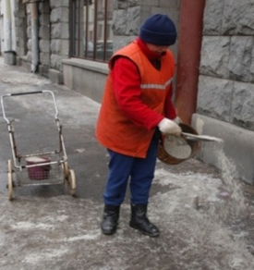
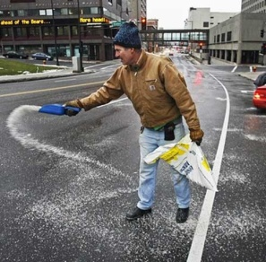
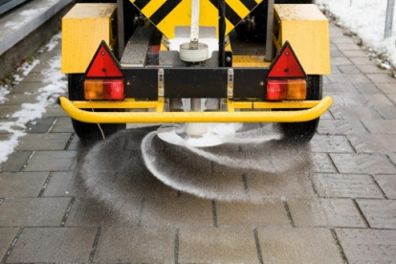
Соль нужна и в хозяйстве

Slide 11
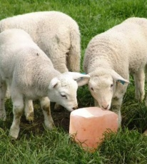
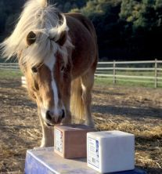
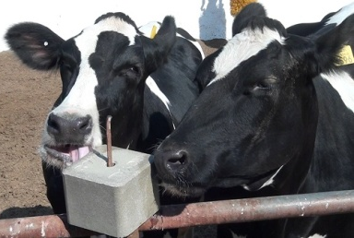
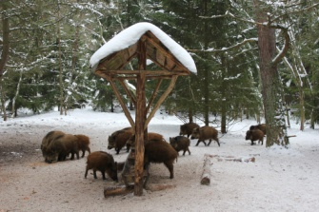
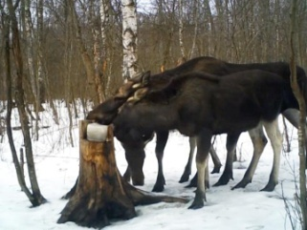
Соль используют для подкормки животных

Slide 12
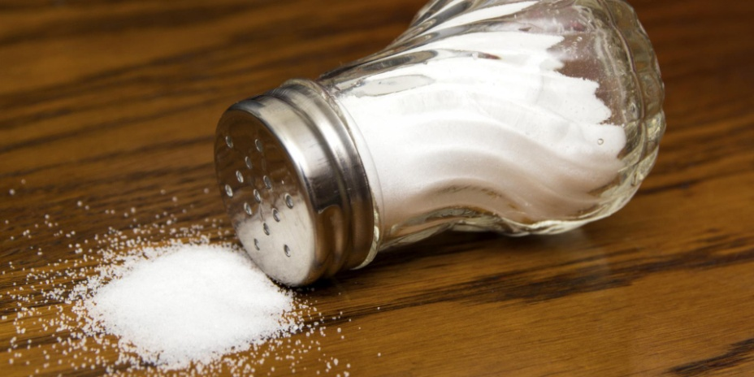
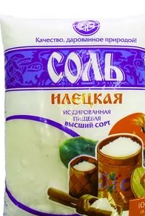
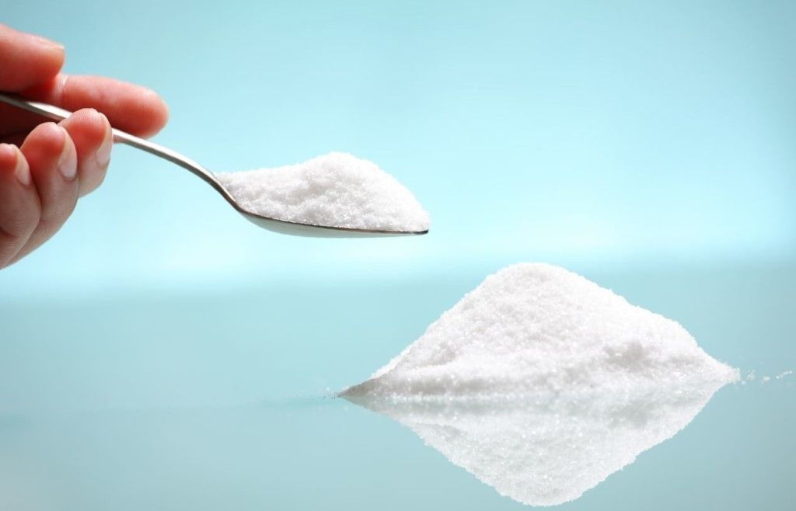

Slide 13
полезные исКопаемые

